Slide 1
«Силы, которые управляют рынком»
Нажить много денег – храбрость; сохранить их – мудрость, а умело расходовать – искусство.- Авербах Бертольд

Slide 2
Сберкнижка.
Ф.И.О.
 | ТЕМА: | ДАТА: | ПРИХОД: | РАСХОД: | ОСТАТОК: | ОТМЕТКИ
 |  |  |  |  |  | БАНКА:
1. | Силы, которые управляют рынком | 24.10.2014. | 1000, 00
2. |  |  |  | 420, 00
3. |  |  |  |  | 580, 00
4.
5.
6.
7.
8.
9.
10.

Slide 3
Аукцион
Материал из Википедии
Аукцио́н — публичная продажа товаров, ценных бумаг, имущества предприятий, произведений искусства и других объектов, которая производится по заранее установленным правилам аукциона. Общим для всех аукционов принципом является принцип состязательности между покупателями. В процессе состязания между покупателями за право приобрести товар выявляется победитель аукциона. Победителем аукциона признаётся лицо, выигравшее аукцион в соответствии с его правилами. В этом случае объект приобретается победителем аукциона

Slide 4
Аукцион экономических знаний.
1. Определение суммы кредита.
2. Продажа лот (вопросов)
3. Покупка ответа ( стартовая цена.)
4.Торги ( шаг – 20 руб.)
5.Права ответа – приз (стоимость вопроса)
6. подсказка – штраф (стоимость вопроса)
1 тур – Открытый.
2 тур – Закрытый
3 тур - Полузакрытый

Slide 5
Подведение итогов аукциона
Ничто так не развивает память, как одалживание денег.

Slide 6
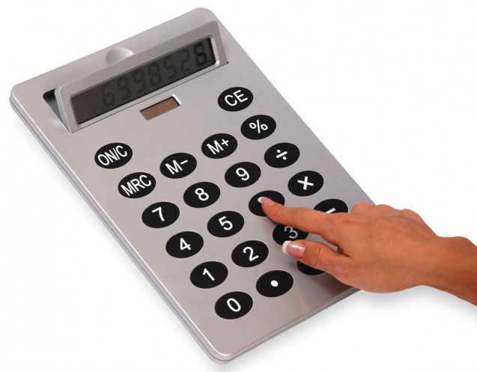
Прайс –лист.
Тема: «Силы, которые управляют рынком»
Вопрос: Цена:
Что такое «спрос»?............................................................................... 100р.
Что такое «величина спроса»? ………………………………………………………. 300р.
«Закон спроса» ……………………………………………………………………………….. 200р.
Что такое «эластичность»? ………………………………………………………………. 200р.
Что такое «предложение»? ……………………………………………………………….. 100р.
Что такое «величина предложения»?.................................................... 300р.
Что такое «эластичность предложения по цене»?................................400р.
«Закон предложения»………………………………………………………………………… 200р.
Что такое «избыток (затоваривание)»?…………………………………………………300р.
Что такое «дефицит»?...............................................................................300р.
Что такое «равновесная цена»?............................................................... 200р.
Что такое «взаимозаменяемые товары»?...............................................300р.
Что такое «взаимодополняемые товары»…………………………………………300р.
Куда сдвигается кривая спроса при увеличении цены?........................100р.
Куда сдвигается кривая предложения при уменьшении цены?..........100р.

Slide 7
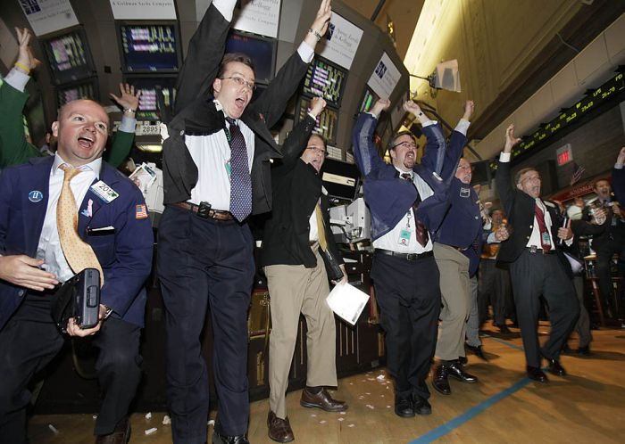
Урок закончен! Спасибо за внимание.
Домашнее задание:
П 10, 11, 12

